Slide 1
主持单位：

Slide 3
第10章建筑形体的表达方法

Slide 4
断面图的种类

Slide 5
断面图
断面图的种类
1．移出断面图
绘制在视图轮廓线外面的断面图称为移出断面图。
移出断面的轮廓线用粗实线绘制，断面上要绘出材料图例，材料不明时可用45°斜线绘出。材料用细线。 当断面图很小时，可涂黑。

Slide 6
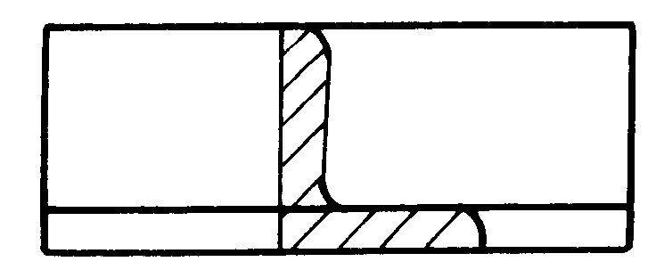
断面图
断面图的种类
2．重合断面图
绘制在视图轮廓线内的断面图称为重合断面图。
它是假想用一个垂直于角钢轴线的剖切平面切开角钢，然后把断面向右旋转90°，使它与正立面图重合后画出来的。
重合断面不需标注剖切符号和编号。
为避免与视图轮廓线混淆，重合断面的轮廓线用细实线绘制，并画出相应的材料图例；

Slide 7
知识点学习
谢谢观看

